Slide 1
Classic McEliece에 대한 Quantum Information Set Decoding 구현 및 분석
장경배, 김현지, 송경주, 양유진, 임세진, 서화정

Slide 2
Introduction

Slide 3
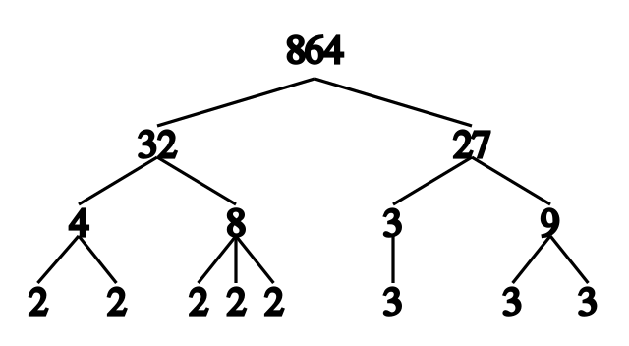
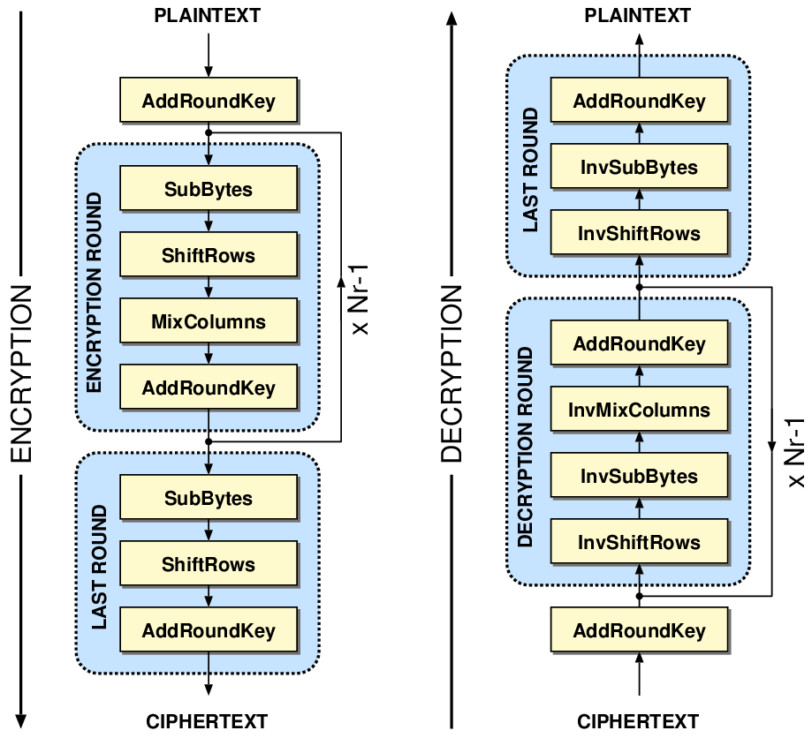

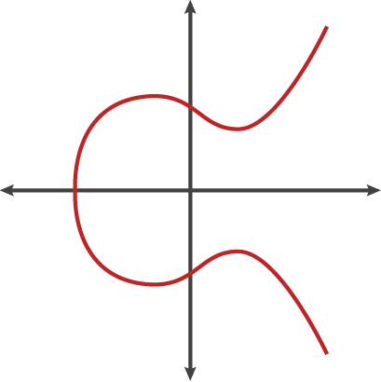
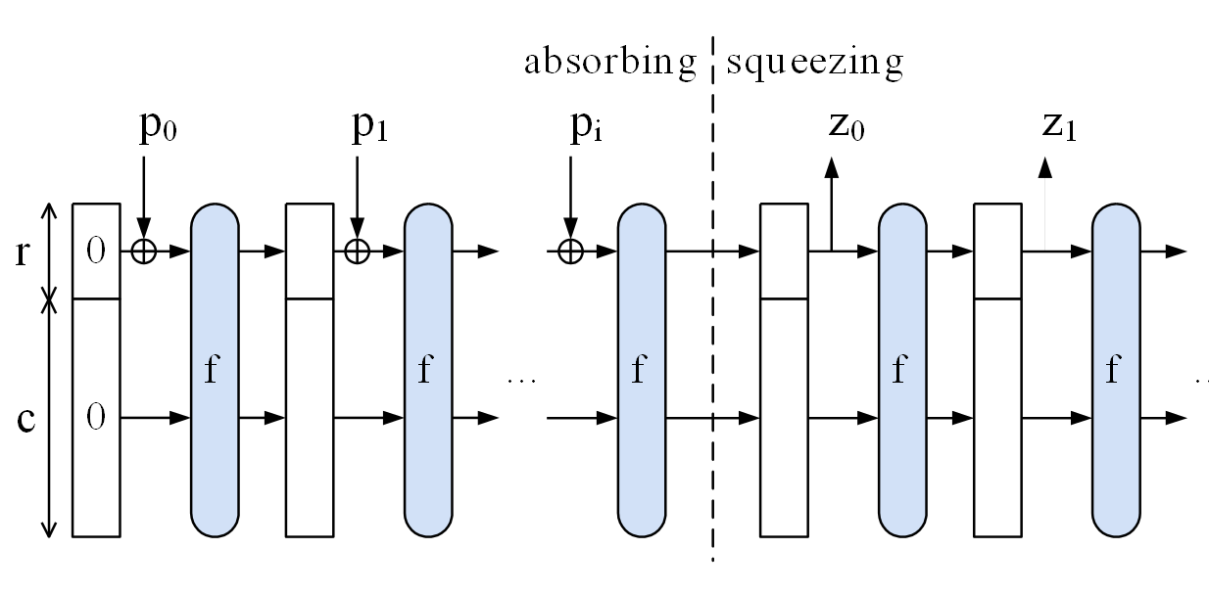
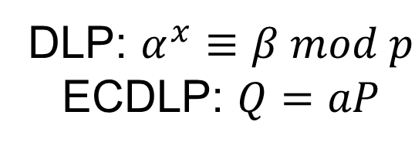
Quantum Algorithms
Shor’s Algorithm
Grover’s Algorithm
DLP: $α^{x}≡β mod p$
ECDLP: $Q=aP$

Slide 4
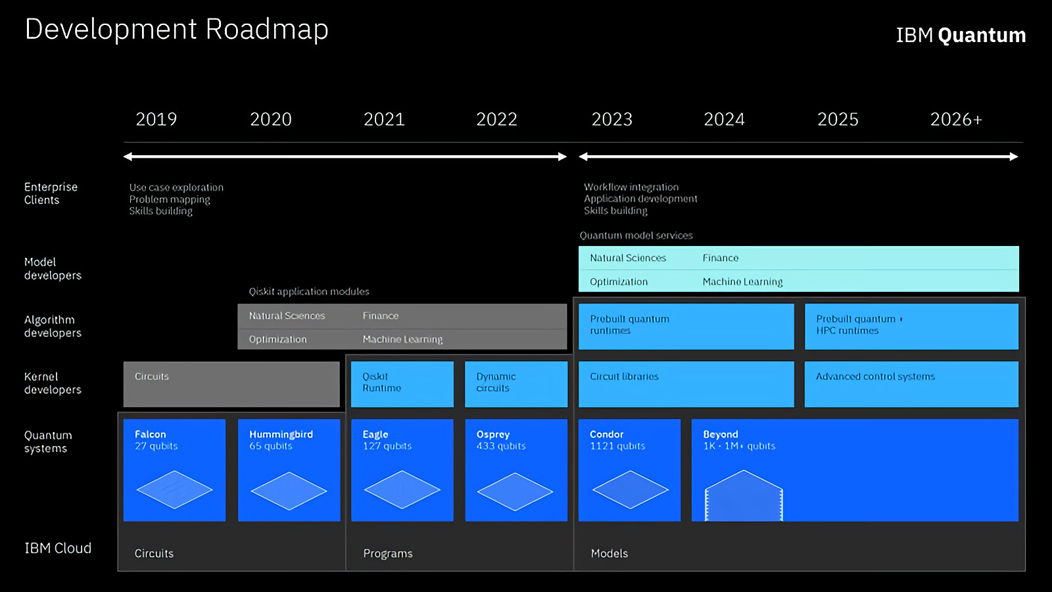

Slide 5
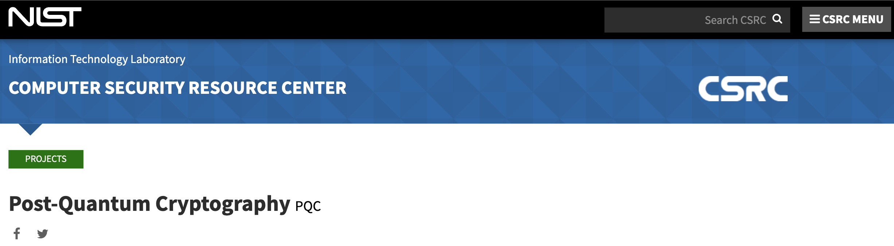
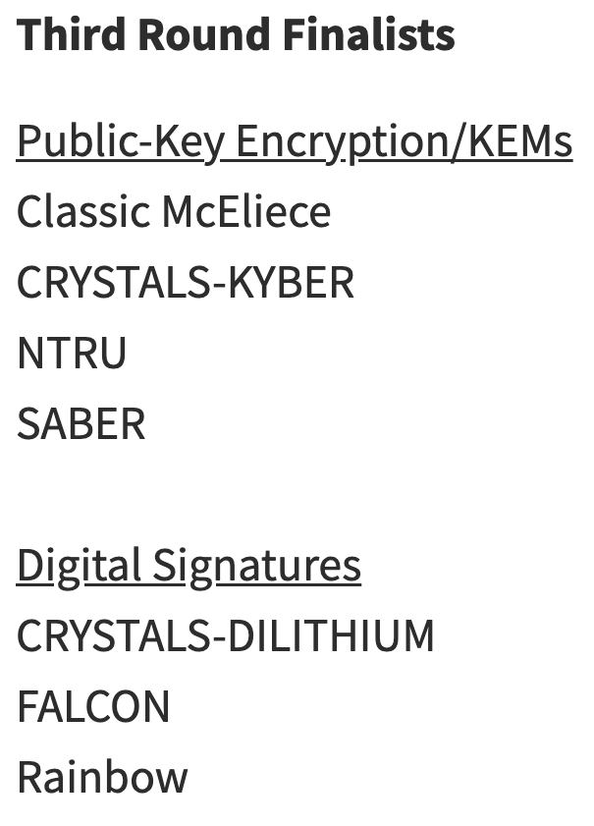
NIST Post-Quantum Cryptography Standardization
NIST를 중심으로 양자내성암호 표준화 공모전 진행 중
17년 11월 시작 → 20년 7월 3라운드 최종 후보군 발표 → 22년 최종 후보 선정
코드기반암호
격자기반암호가 다수

Slide 6





Code-based Cryptography
통신에서 사용되던 코딩이론을 공개키 암호 시스템에 적용
특정 코드군에서 생성행렬과 패리티 체크 행렬을 생성하여 암, 복호화
Genrator Matrix $G$
$$mG+e=c$$
$$Code$$
Parity Check Matrix$H$
$$Hc=mGH+eH=eH$$

Slide 7
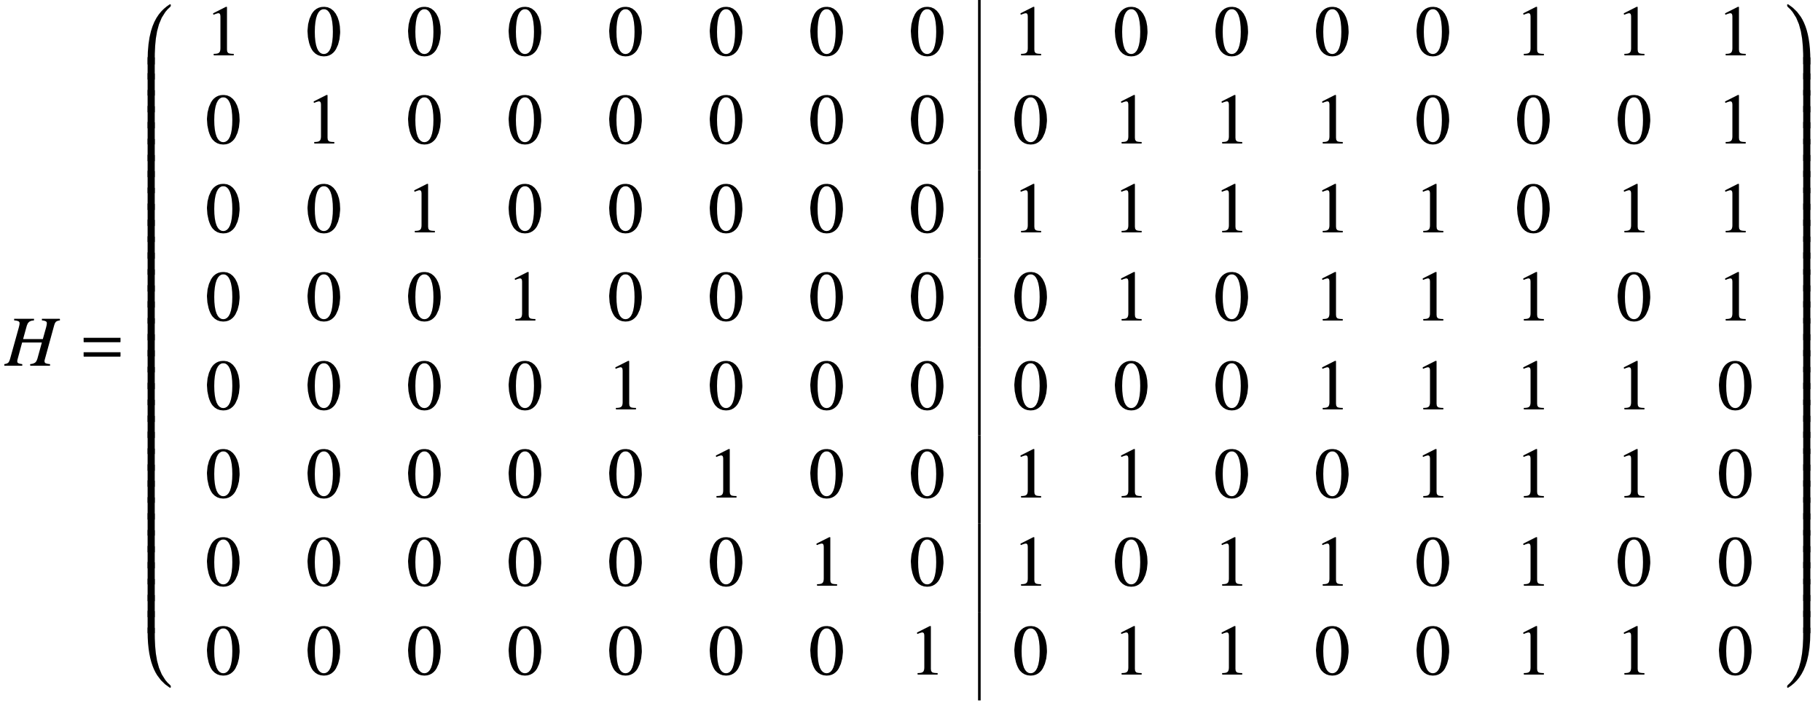

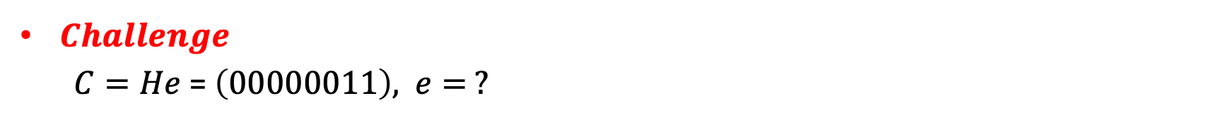
Classic McEliece
Classic McEliece는 패리티 체크 행렬을 공개키로 사용하는 Niederreiter 시스템
파라미터에 따라 오류 수정 가능 개수가 정의됨 → Weight $t$
$e$ = $( 0 0 0 0 0 0 1 1 0 0 0 0 0 0 0 0 )$→ $Secret$ (Weight $t$ = 2 조건의 벡터 e)
$Challenge$
$C=He$ = $\left(00000011\right),$ $e= ?$

Slide 8
Information Set Decoding

Slide 9


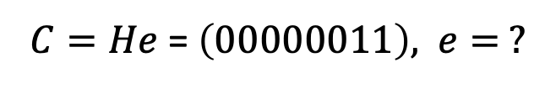



Information Set Decoding (ISD)
$Challenge$
$C=He$ = $\left(00000011\right),$ $e= ?$
e = ( 0 0 0 0 0 0 1 1 0 0 0 0 0 0 0 0 ) → $Secret(t=2)$
※ ISD 핵심 요약
1. 공개키에서 행 개수 만큼의 열 무작위 선택
2. 구성한 행렬 즉, Information set이
Invertible이라면 Gaussian Elimination 수행
→ 역 행렬인 Information set 계산
3. $C ×$Information set 의 Weight 확인
4. 단계 1에서 오류 위치를 모두 포함했다면
공격 성공, 의 경우 공격 실패, 의 경우
공격 성공
$$−1$$
$$−1$$
$$−1$$

Slide 10
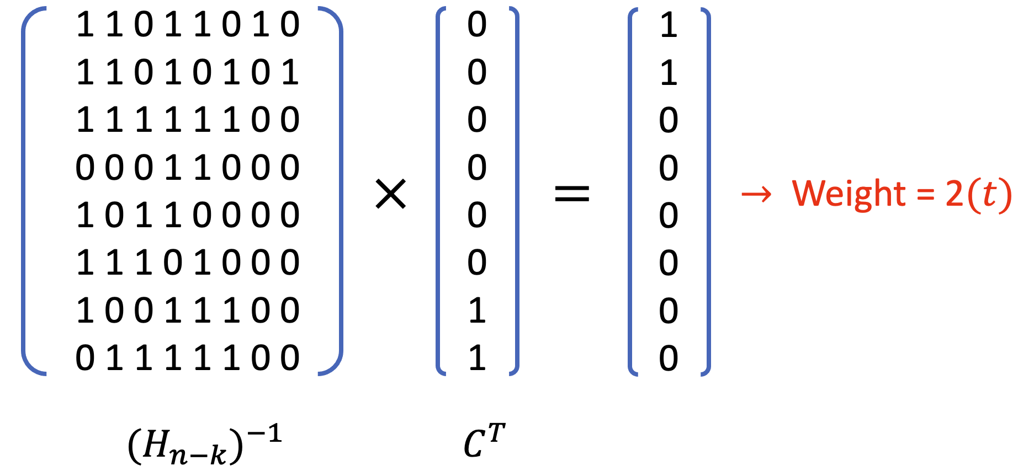

Information Set Decoding (ISD)
(계산한 Inverse X 암호문)의 결과 벡터의 Weight $t=2$인 경우, 공격 성공
→ 결과 벡터는 오류 위치를 알려줌
단계 1에서 선택한 열의의 1, 2번째가 1임을 의미 → $Secret$ 복구
e =

Slide 11
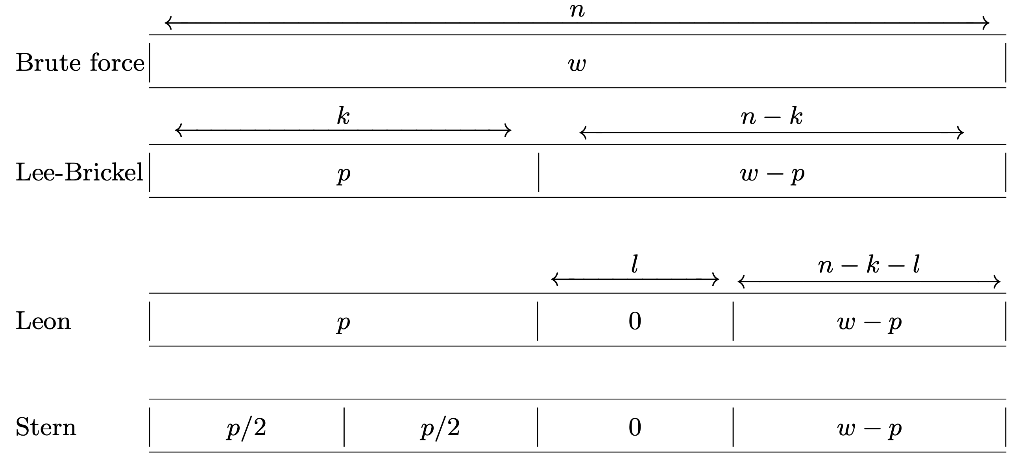
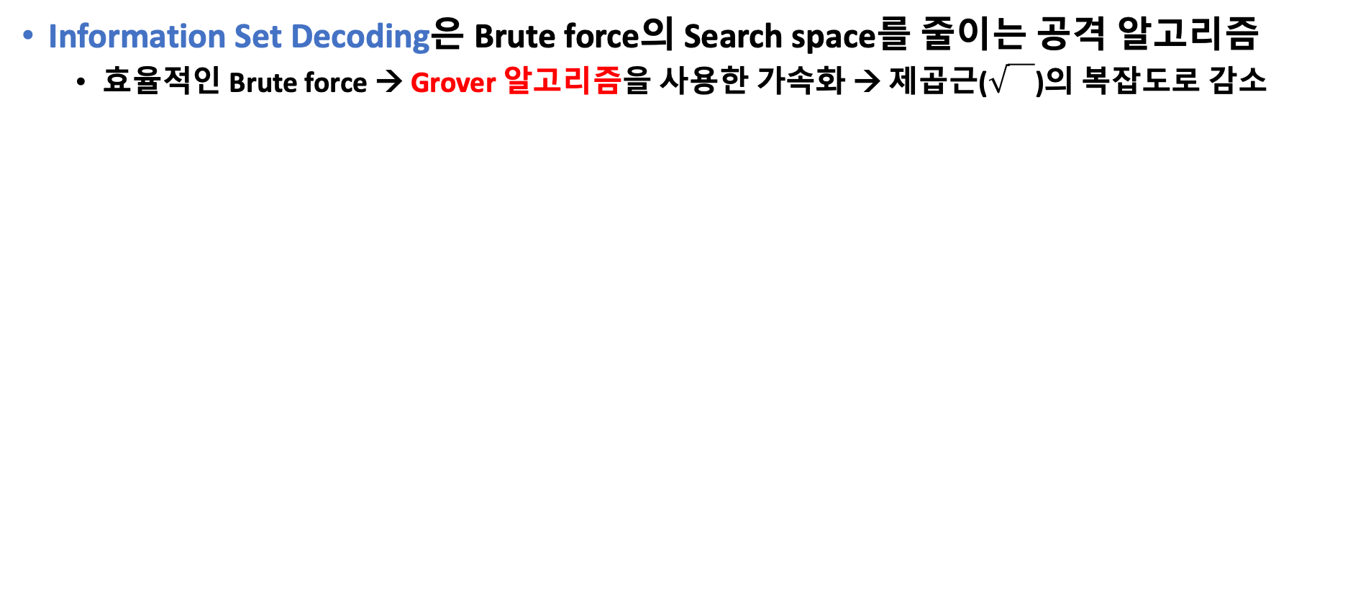


Information Set Decoding (ISD) in Quantum
Information Set Decoding은 Brute force의 Search space를 줄이는 공격 알고리즘
효율적인 Brute force → Grover 알고리즘을 사용한 가속화 → 제곱근()의 복잡도로 감소
$$t$$
Prange’s ISD
$$0$$
$$t$$

Slide 12
Quantum Information Set Decoding

Slide 13
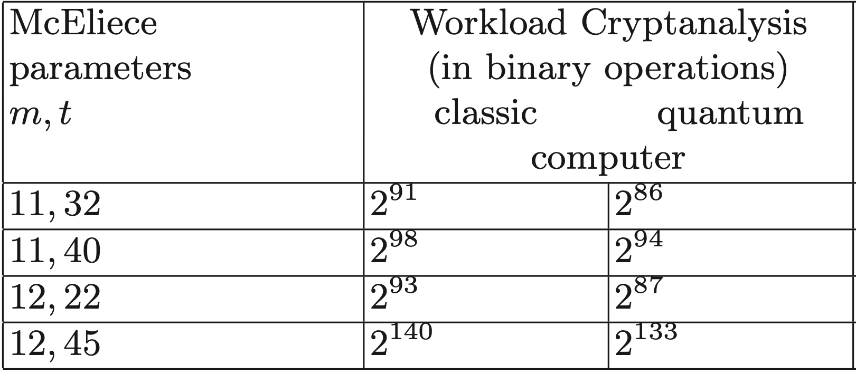
Quantum Information Set Decoding (ISD)
Overbeck–Sendrier의 QISD 분석[*]
Grover 알고리즘은 Information Set Decoding의 복잡도를 제곱근으로 감소시킬 수 없음
[*] R. Overbeck, N. Sendrier, “Code-based cryptography”, 2009

Slide 14
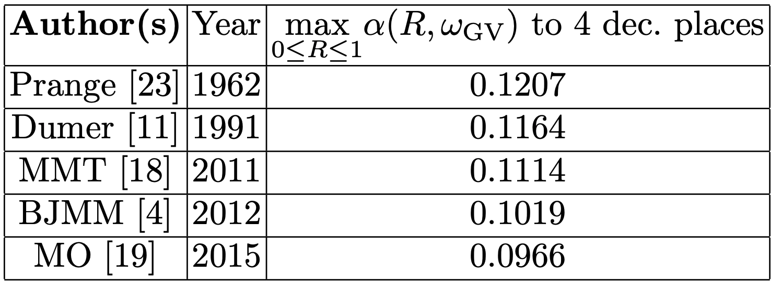
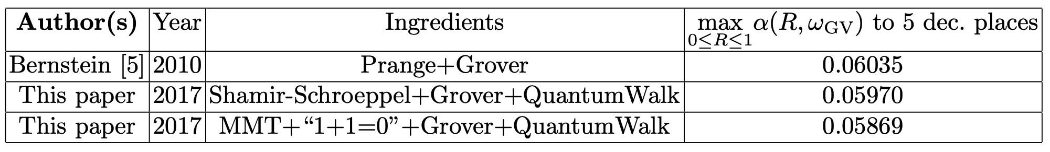
Quantum Information Set Decoding (ISD)
Bernstein, “Grover vs McEliece”에서의 QISD 분석[1]
Grover 알고리즘은 Information Set Decoding의 복잡도를 제곱근으로 감소시킬 수 있음
Bernstein 논문을 시작으로, QISD에 대한 논문이 소수 발표 되었음
하지만 모두 이론적인 레벨
[2]
제곱근만큼 감소
[2]
[1] D. J. Bernstein, “Grover vs. McEliece”, PQCrypto, 2010
[2] G. Kachigar et al. “Quantum Information Set Decoding”, Cryptography and Security (cs.CR); Quantum Physics, 2017

Slide 15


Quantum Information Set Decoding (QISD)
본 논문에서 QISD를 구현 및 분석
Classical ISD
1. 공개키에서 행 개수 만큼의 열 무작위 선택
2. 구성한 행렬 즉, Information set이
Invertible이라면 Gaussian Elimination 수행
→ 역 행렬인 Information set 계산
3. $C ×$Information set 의 Weight 확인
4. 단계 1에서 오류 위치를 모두 포함했다면
공격 성공, 의 경우 공격 실패, 의 경우
공격 성공
Grover on ISD
1. Butterfly Network를 사용한 Input Setting
2. Quantum Gaussian Elimination 구현
3. Qubit 벡터에 대한 Weight Check 구현
$$−1$$
$$−1$$
Quantum
Classical

Slide 16
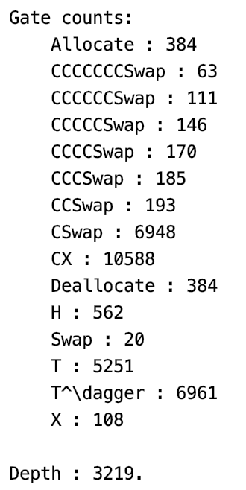
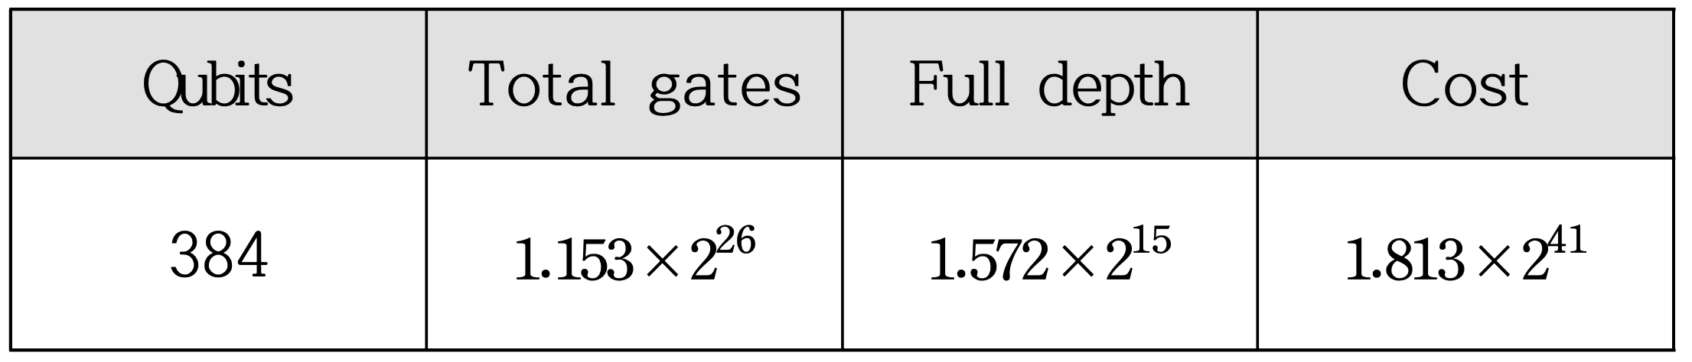
Quantum Information Set Decoding (QISD)
QISD에 대한 양자 자원 및 비용 추정
Toy 버전 (8 X 16)의 Goppa code에 대한 QISD 필요 양자 자원 추정
<최종 Grover ISD 공격 비용>
<Grover Oracle에 대한 필요 양자 자원>

Slide 17
Analysis & Conclusion

Slide 18
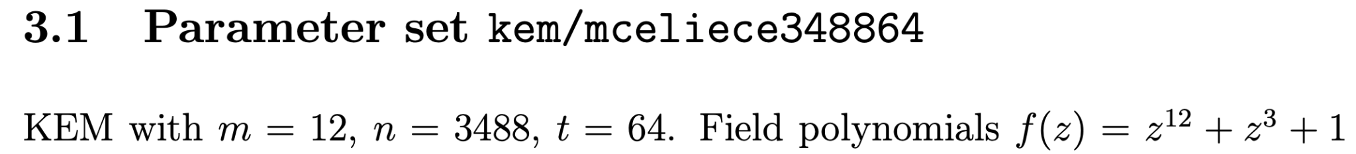
Analysis & Conclusion
PQC의 특징들로 인해 양자 컴퓨터의 공격으로부터의 안전성 확보
Code 기반 암호의 단점 → 키 사이즈가 매우 큼 (매우 큰 메모리 용량)
이는 양자 컴퓨터를 사용한 공격 시, 매우 큰 메모리가 요구됨 (대규모 큐비트)
가장 작은 mceliece348864의 공개키 크기 → (768 X 3488) 크기의 패리티 체크 행렬
공개키를 대상으로 공격하는 QISD의 경우, 공개키 세팅은 무조건적인 옵션
최소, 공개키 세팅에만 2,678,784 (2백60만) 큐비트 필요
부가적으로 Gaussian Elimination, Weight check등에 추가 큐비트가 필요
→ 약 2배 이상 증가
따라서 Code 기반 암호는 양자 컴퓨터에대한 내성이 충분
ISD가 아닌 새로운 공격 알고리즘이 나오는 것이 아니면 현실적인 해킹 불가능

Slide 19
감사합니다

